Slide 1









Mono GPU
Presentación idea de proyecto:
ReciClothes
Scrum Master: Ignacio Toledo
Desarrolladores: Lucas Caro / Joaquin Guerra
Product Owner: Ignacio Toledo
Stakeholder: Jimena Arriagada

Slide 2





Que es lo que veremos?
Contexto
Introducción al modelo de negocio.
Relación de Perfil de Egreso
Solución Informática
Metodología
Objetivos principales
Objetivos específicos
Carta Gantt
Evidencias
Conclusión

Slide 3



Contexto
Segun el Índice de Precios al Consumidor (IPC) sigue al alza en Chile y registra en octubre un discreto incremento del 0,7 % con respecto al mismo mes de 2019 y acumula en el año un aumento del 2,8 %.
Con esto en mente, se vuelve evidente la brecha de precios entre los años anteriores y el año actual.
Esto causa que para algunas personas se vuelva imposible comprar ropa nueva, debido al costo monetario que esto implica; algunas personas recurren al mercado de segunda mano.

Slide 4
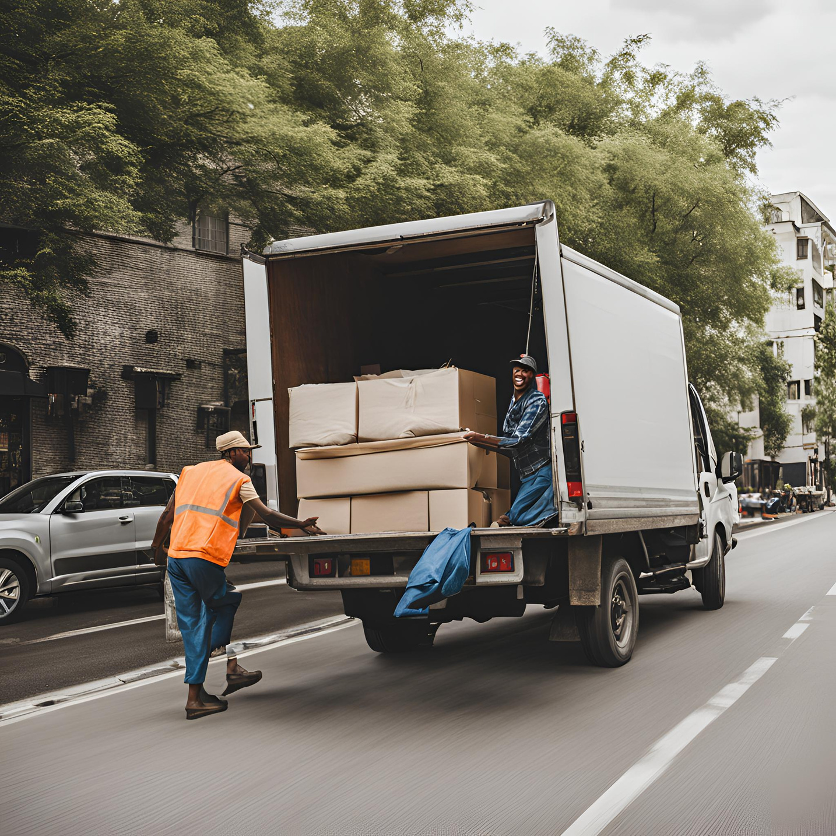


Introducción al modelo de negocio.
Reciclothes es una emprendimiento dedicada a promover la moda sostenible a través de la reutilización de prendas textiles. Ofrecemos una amplia variedad de ropa de segunda mano, cuidadosamente seleccionada y renovada, para aquellos que buscan estilo, calidad y conciencia ambiental, este proyecto fue por primera vez por Jimena Arriagada, nuestra colaboradora official.

Slide 5
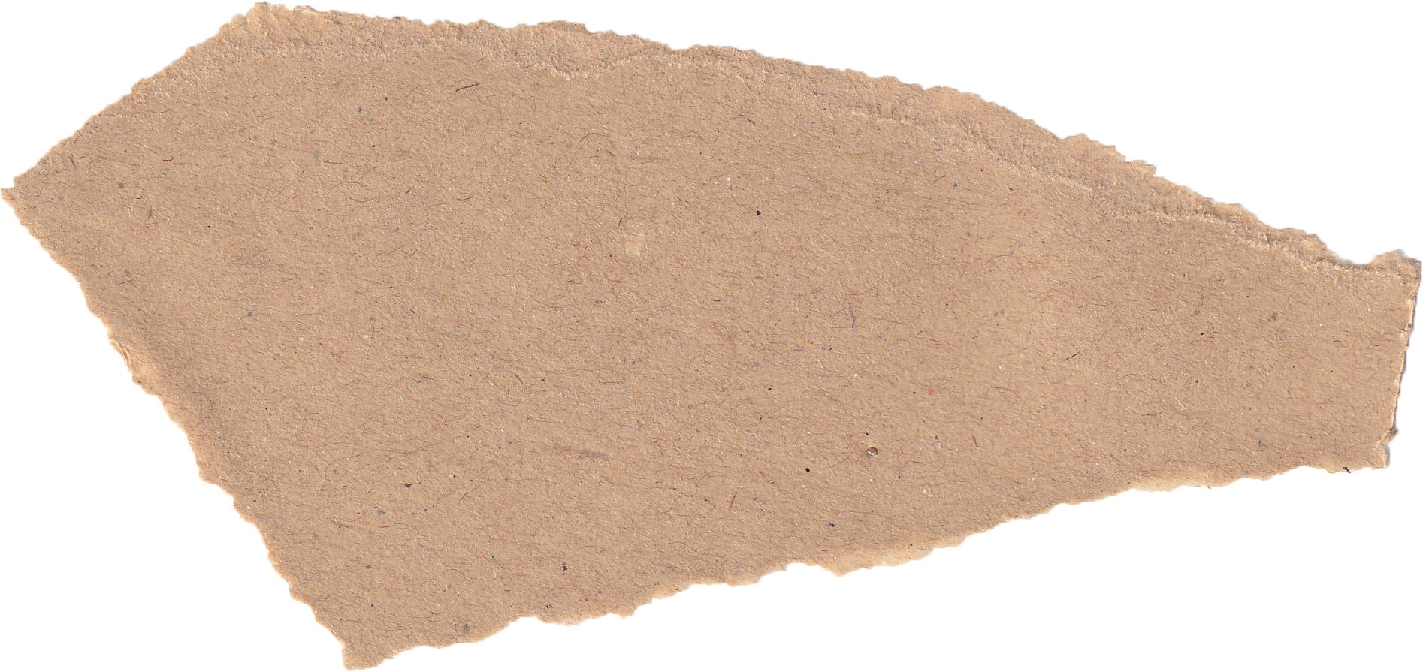



Relacion de perfil de egreso
Trabajo en equipo
Administrar configuración de ambientes
Construcción de modelos arquitectónicos
Programar consultas o subrutinas
Implementar soluciones sistémicas
Gestionar proyectos informáticos
Calidad de software
Arquitectura
Requisitos de software.

Slide 6

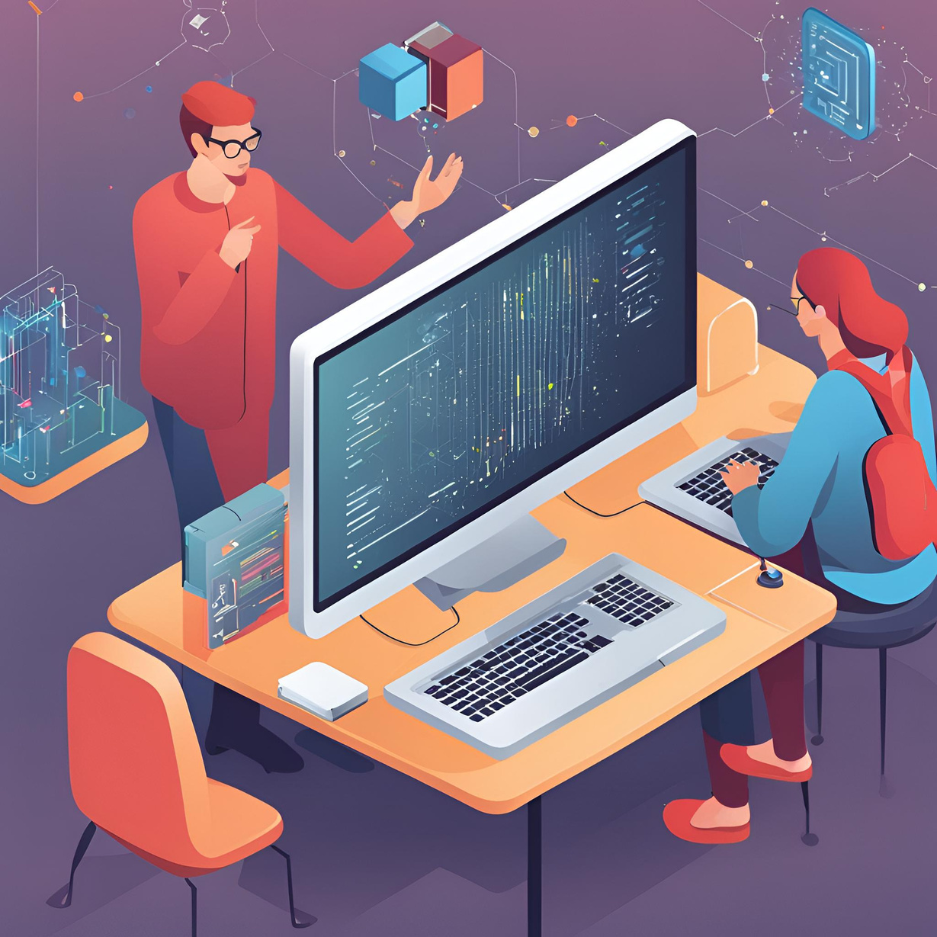


Solucion Informatica
La solución informática propuesta por el nuestro equipo, consiste en el desarrollo de una plataforma web destinada al comercio electrónico de prendas de vestir de segunda mano. Esta plataforma permitirá a los usuarios navegar por un catálogo virtual de productos, seleccionar las prendas de su interés y realizar la compra de forma segura y directa a traves de la aplicacion web.

Slide 7


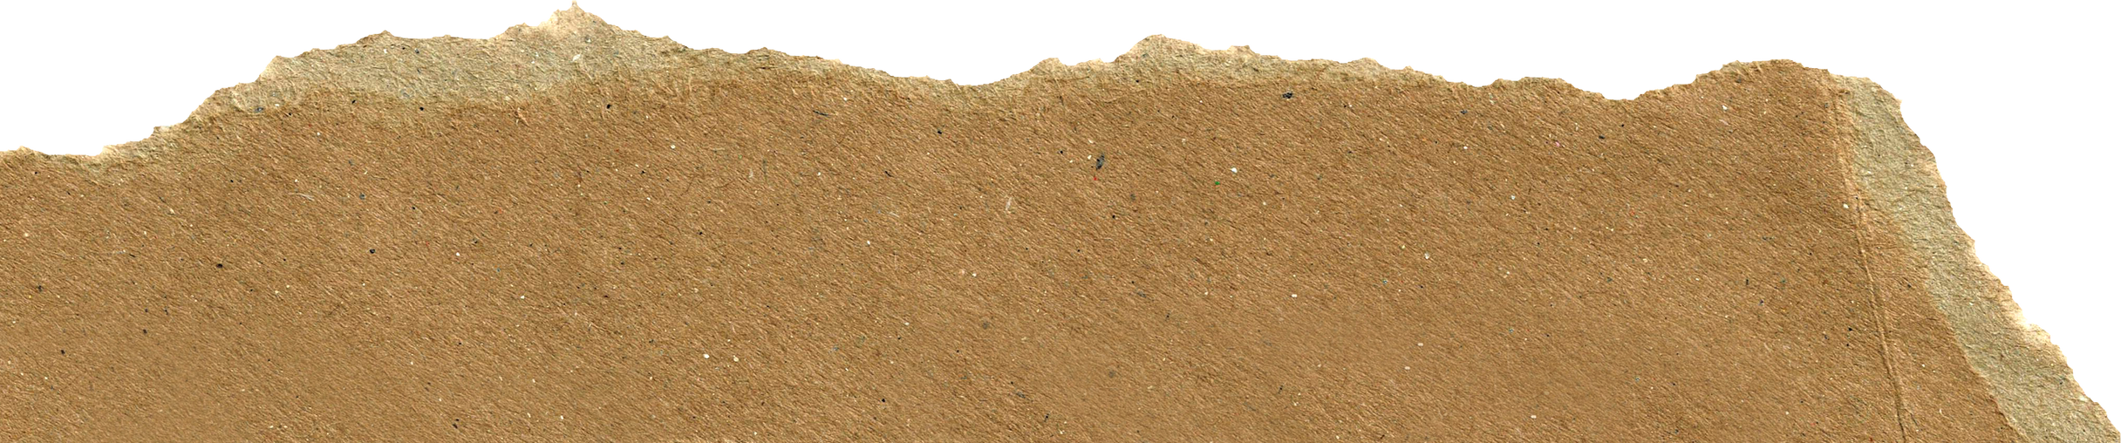
Metodologia
El tiempo es nuestro principal desafío en este proyecto. Para garantizar su éxito, hemos implementado un plan de trabajo ágil basado en Scrum. Esto implica reuniones semanales y una comunicación constante con el cliente para asegurar que sus expectativas sean superadas en cada etapa del proyecto.

Slide 8






Objetivos principales
Se propone una arquitectura de software basada en microservicios para el desarrollo de la aplicación web de ecommerce.
El frontend será construido utilizando [React, Angular, Vue, etc.],
Backend se implementará con [Node.js, Python, Java] y el framework [Express, Django, etc.].
Se empleará una base de datos [MySQL, PostgreSQL, MongoDB]

Slide 9



Objetivos especificos
Automatizar el modelo de negocio.
Aumentar la cantidad de clientes un 30%.
Plataforma online disponible 24 hrs.
Automatizar sistema de inventario.
Aumentar las ventas un 15% cada trimestre

Slide 10



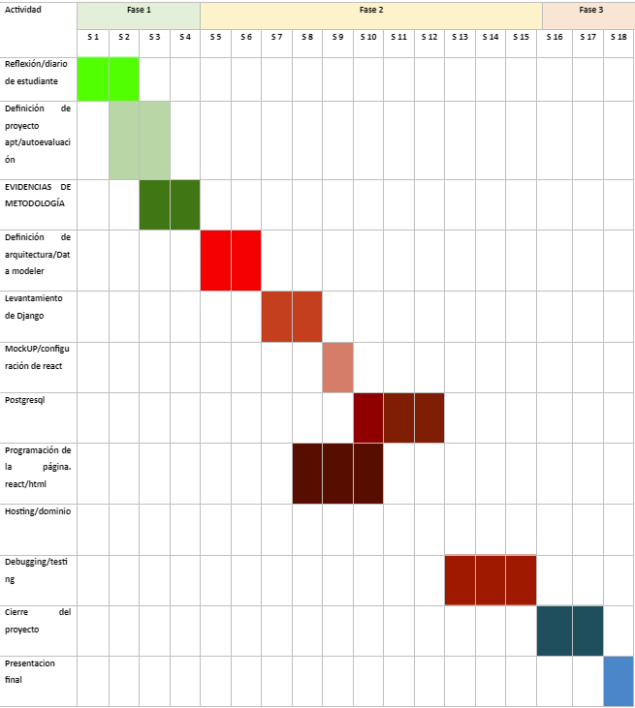


Carta Gantt

Slide 11
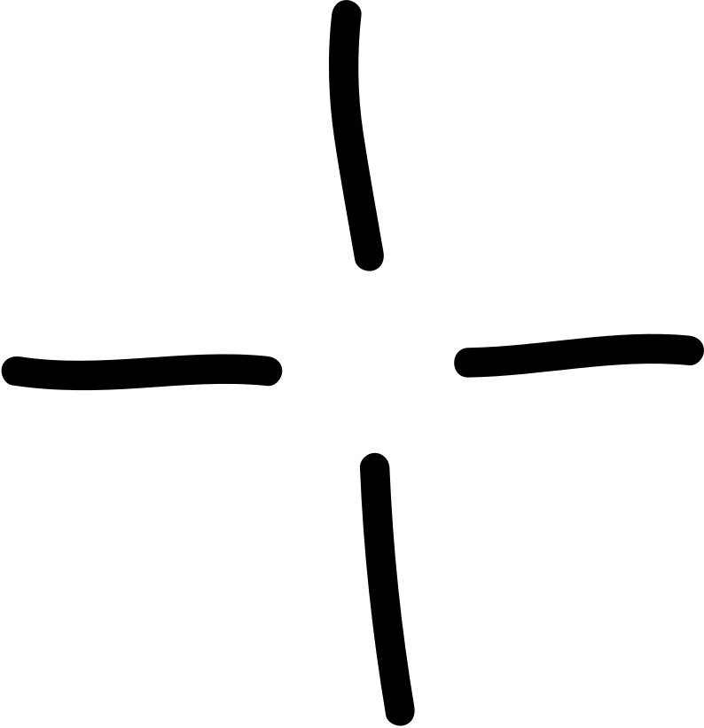
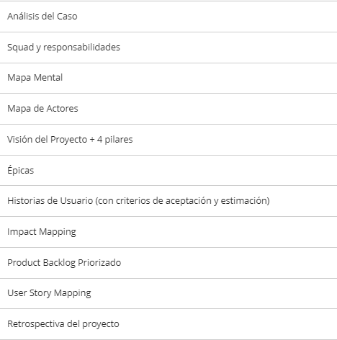

Evidencias metodología scrum

Slide 12
Conclusión
En Mono GPU, creemos en el poder de la colaboración. Trabajamos mano a mano con nuestros clientes para diseñar y desarrollar soluciones informáticas personalizadas que agreguen valor a sus negocios y promuevan prácticas sostenibles.

Slide 13

SOMOS MONO GPU
Nos enorgullece brindar soluciones informáticas de alta calidad y un servicio al cliente excepcional. Nuestro equipo de expertos se dedica a desarrollar aplicaciones web personalizadas, administrar de manera eficiente sus bases de datos y mantener sus equipos en óptimas condiciones.
Puede contactarnos a
monogpu3dx@gmail.com

Slide 14





¡GRACIAS POR
SU ATENCIÓN!

